Slide 1
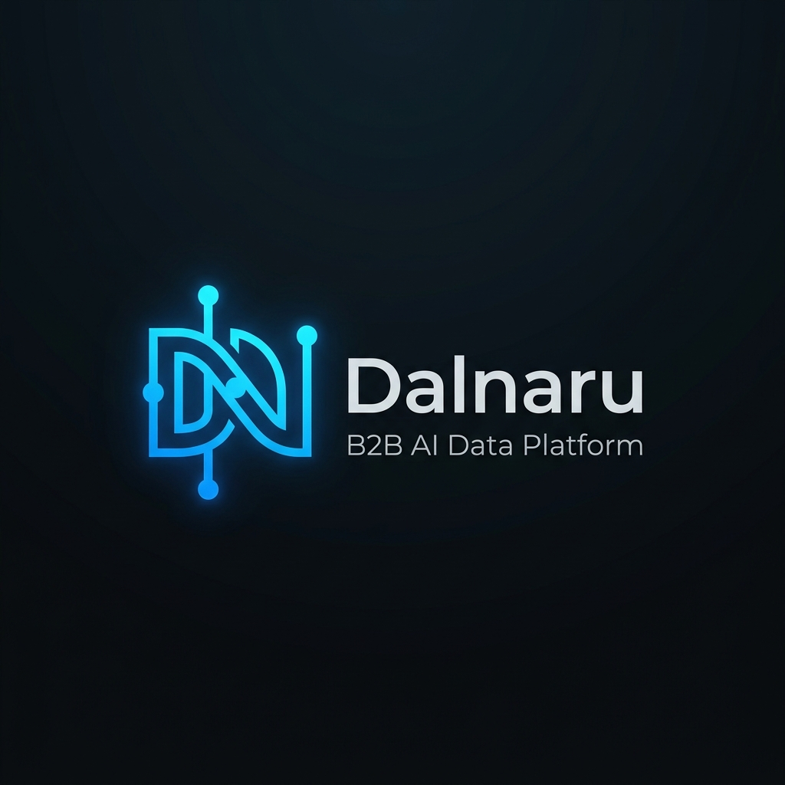
정보 서비스 햄스터 프로젝트
달나루 (Dalnaru)
반퇴시장(5060) 페르소나 RAG 정보 서비스

Slide 2
Seeding: 타겟 및 전략 기초 수립
• 타겟 고객 (반퇴시장)
B2C: 은퇴와 자녀 부양 사이에 낀 '5060 끼인 세대' B2B: 5060의 속마음 데이터가 절실한 대기업 및 금융사
• 니즈 및 제공 가치
B2C: 외로움 해소를 위한 'AI 라이프 코칭 (홀리스틱 플래닝)' B2B: 1분 만에 끝나는 초고속 '에이전틱 마켓 리서치'
• 포지셔닝 (차별화)
기존 금융사가 못하는 '정서적 케어'를 미끼로 독점적 딥(Deep) 데이터를 구축.

Slide 3
1~2단계: 고객 니즈 조사 및 데이터 정제
크롤링의 한계 극복: 앱 내부의 은밀한 대화를 데이터화
5060은 인터넷 커뮤니티에 진짜 자산 규모나 속마음을 쓰지 않습니다. 기존 웹 크롤링 대신, 달나루 앱의 'AI 라이프 코치'와의 1:1 대화 자체가 순도 100%의 니즈 조사 창구(First-party Data)가 됩니다.
데이터 발견 및 추출 방법론 (LLM 정제)
감정이 섞인 하소연이나 파편화된 비정형 대화를 LLM을 통해
'키워드, 성향 태그, 자산 규모' 등의 정형화된 데이터로 1차 정제합니다.

Slide 4
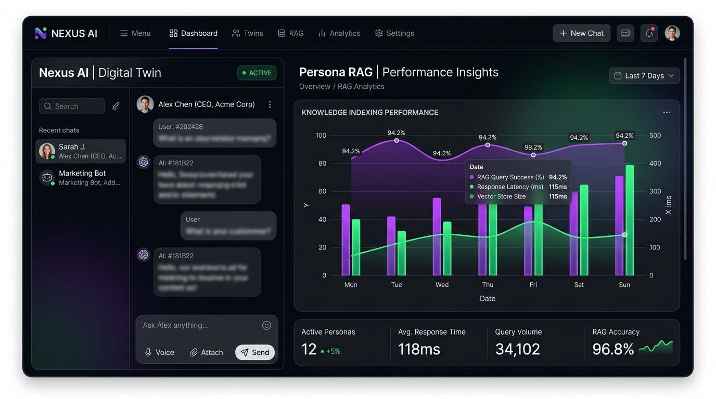
3단계: 지식화 및 주요 정보 DB 구축 (Persona RAG)
기술적 해자: 벡터 DB와 디지털 쌍둥이
단순 관계형 DB가 아닌 벡터 DB에 유저의 기억을 저장하여 '페르소나 쌍둥이'를 구축.
지식의 활용 (시뮬레이션)
대기업이 질문을 던지면, 5,000명의 쌍둥이가 각자의 DB를 바탕으로 추론/토론하여 1분 만에 리서치 결과를 도출합니다.

Slide 5
4~5단계: 유지 관리 및 웹서비스 개발
4단계: 업데이트, 확장, 유지 관리 전략
유저가 앱을 계속 써야 최신 데이터가 유지됩니다. B2B 리서치 수익의 일부를 데이터 제공자인 시니어에게 '금융 치료(배당)' 형태로 지급하여 폭발적인 자발적 업데이트를 유도합니다.
5단계: 프론트/백엔드 웹서비스 구축
Next.js 및 AI(RAG) 연동 기반의 실시간 대시보드 구축 완료.
현재 프로토타입 라이브 연동: https://dalnaru-v3.vercel.app/

Slide 6
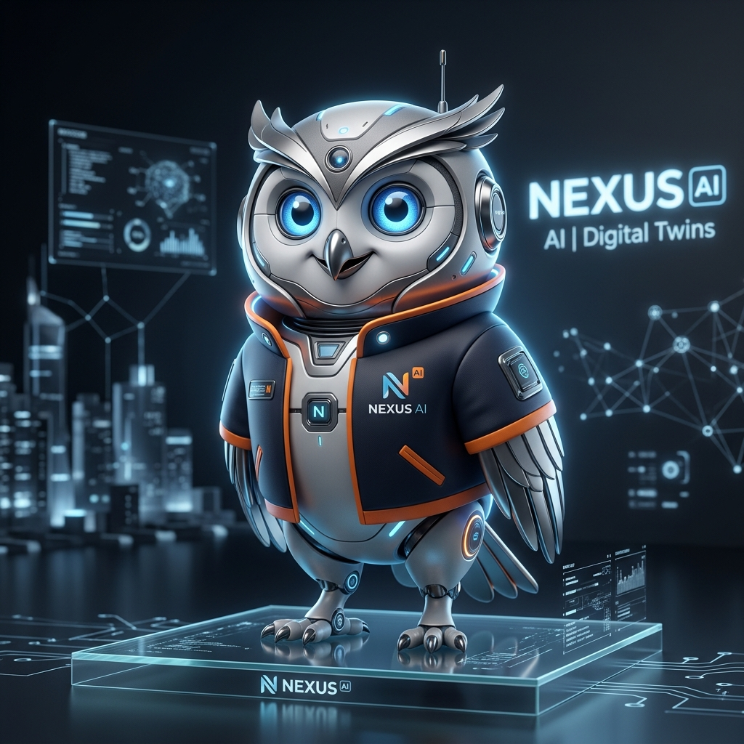
6단계: 브랜딩 및 수익화 전략
브랜딩 (달나루)
• 브랜드명: 세대와 세대를 잇는 나루터
• 마스코트: 지혜와 기술(Digital Twin)의 상징
수익화 모델 (B2B)
• Pay-per-Query: 기업의 1회 시뮬레이션 당 리서치 수수료
• Enterprise 구독: 자사 전용 페르소나 그룹 모니터링

